Slide 1

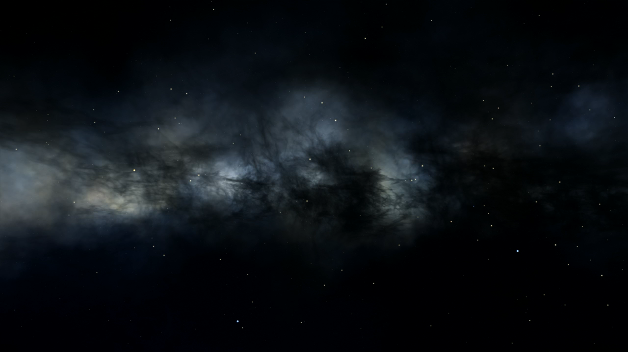

Sistema de Clasificación de Géneros Musicales para Plataformas de Streaming
Imputación de valores
Contexto
Estandarización de valores
Exploración de variables
Objetivo
Estado del Arte
Implementación del modelo
Jorge Eduardo Enciso Agudelo, Daniel Figueroa Torres, Sergio Andrés Rojas Moreno, Édison Javier Diaz Prieto, Alexander Luna Ruiz, Árnol Guerrero Calderón
Selección de Base de datos
Protocolo experimental
Preprocesamiento de datos

Slide 2



Sistema de Clasificación de Géneros Musicales para Plataformas de Streaming
Contexto
Imputación de valores
Objetivo
Estandarización de valores
Estado del Arte
Exploración de variables
Selección de Base de datos
Implementación del modelo
Preprocesamiento de datos
Protocolo experimental

Slide 3

Objetivo
Imputación de valores
Estado del Arte
Contexto
Hoy en día existen muchas canciones con distintos géneros, las cuales son difíciles de clasificar y es subjetivo de acuerdo a la opinión de las personas
Según el CEO de Spotify salen aproximadamente 20000 canciones al día, evidentemente es muy difícil escucharlas todas para lograr clasificarlas.
Hoy en día las plataformas aceptan los covers de las canciones originales, las cuales normalmente les cambian el género.
Selección de Base de datos
Estandarización de valores
Exploración de variables
Preprocesamiento de datos
Implementación del modelo
Protocolo experimental

Slide 4

Sistema de Clasificación de Géneros Musicales para Plataformas de Streaming
Contexto
Imputación de valores
Objetivo
Estandarización de valores
Estado del Arte
Exploración de variables
Selección de Base de datos
Implementación del modelo
Preprocesamiento de datos
Protocolo experimental

Slide 5
Imputación de valores
Estado del Arte
Objetivo
Selección de Base de datos
Estandarización de valores
El propósito de nuestro proyecto es poder utilizar un algoritmo que pueda clasificar el género de las canciones con el fin de poder generar insumos a los sistemas de recomendación basados en canciones, facilitándoles el proceso para segmentar sus bases de datos, minimizando el tiempo de ejecución de este proceso.
Exploración de variables
Preprocesamiento de datos
Implementación del modelo
Contexto
Protocolo experimental

Slide 6

Sistema de Clasificación de Géneros Musicales para Plataformas de Streaming
Contexto
Imputación de valores
Objetivo
Estandarización de valores
Estado del Arte
Exploración de variables
Selección de Base de datos
Implementación del modelo
Preprocesamiento de datos
Protocolo experimental

Slide 7
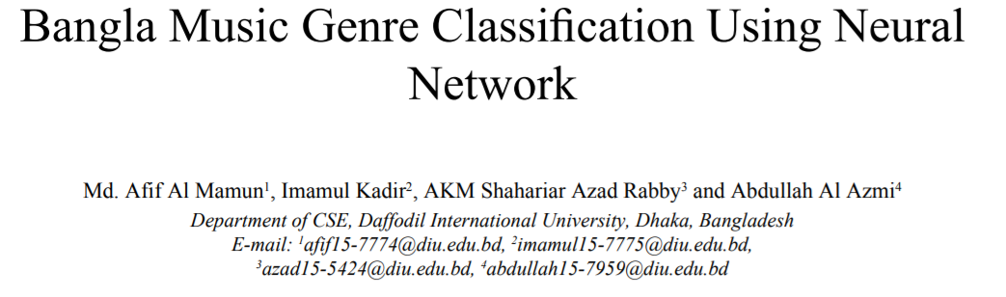
Imputación de valores
Objetivo
Estado del Arte
Selección de Base de datos
Estandarización de valores
Exploración de variables
Preprocesamiento de datos
Implementación del modelo
Contexto
Protocolo experimental

Slide 8
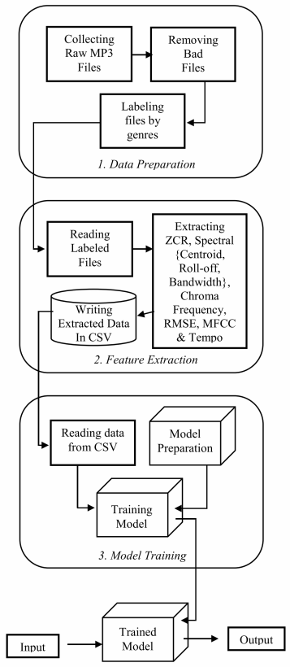
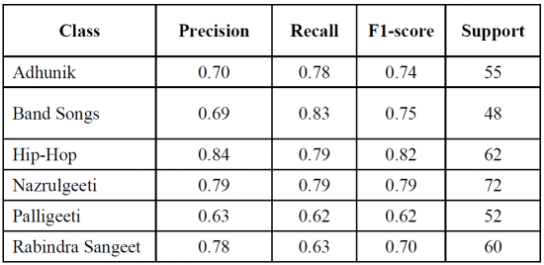
Puntos Claves
Estado del Arte
Clasificación de genero de bunsiga Bengali en 6 tipos de géneros
Transformación de datos de características de música formato MP3 a datos cuantificables en archivo CSV
Red Neuronal MLP de 5 capas
Presión de 74%

Slide 9

Imputación de valores
Objetivo
Estado del Arte
Selección de Base de datos
Estandarización de valores
Exploración de variables
Preprocesamiento de datos
Implementación del modelo
Contexto
Protocolo experimental

Slide 10
Puntos Claves
Estado del Arte
Este estudio utiliza técnicas de aprendizaje automático (ML) para clasificar y agrupar diferentes géneros musicales occidentales.
Tres modelos de redes neuronales artificiales (red neuronal de perceptrón multicapa [MLP], red neuronal probabilística [PNN]) y mapas autoorganizados de redes neuronales (SOM) junto con máquinas de vectores de soporte (SVM) se comparan con dos métodos estadísticos estándar (lineal análisis discriminante [LDA] y análisis de conglomerados [CA])
En este estudio se utilizaron tres géneros musicales: clásico, rock y new wave

Slide 11
Metodología
Estado del Arte
Conjunto de Variables analizadas (The tuneR Package):
Frecuencias promedio (LAve),
Frecuencias de varianza (LVar),
Frecuencias máximas (LMax),
Amplitud o volumen del sonido (LFEner) y
La mediana de la ubicación de los 15 picos más altos en el periodograma (LFreq)

Slide 12
Estado del Arte
Parámetro | Valor
Arquitectura | [5-2-3]
Función de activación de entrada | Logístico
Modelo de clasificación | El ganador se lleva todo
Algoritmo de entrenamiento | Propagación rápida
Numero de iteraciones | 500
Mejora de errores | 0,000114
Velocidad de entrenamiento, iteración / segundo | 1252.499
Error de salida | Entropía cruzada
Error de red (formación) | 0,019
Error de red (validación) | 0.000
CCR% (entrenamiento) | 100
CCR% (validación) | 89
Cuadro 1 . Propiedades MLP NN. Como se puede observar, el clasificador MLP predijo la muestra de entrenamiento con un 100% de precisión y la muestra de validación con un 89% de precisión

Slide 13
Estado del Arte
Parámetro | Valor
Configuración | Predictor de categoría PNN
Variables numéricas independientes | 5 (LVar, LAve, LMax, LFEner, LFreq)
Número de casos (formación) | 50
Número de ensayos (formación) | 103
% De malas predicciones (entrenamiento) | 6.000
% De probabilidad incorrecta media (entrenamiento) | 8.355
SD de% de probabilidad incorrecta (entrenamiento) | 15.396
Número de casos (prueba) | 12
% Malas predicciones (pruebas) | 0.000
% De probabilidad incorrecta media (prueba) | 6.681
SD de% de probabilidad incorrecta (prueba) | 15.361
Cuadro 2 . Propiedades PNN. El clasificador PNN predijo las muestras de entrenamiento con un 94% y las muestras de prueba con un 100% de precisión.

Slide 14
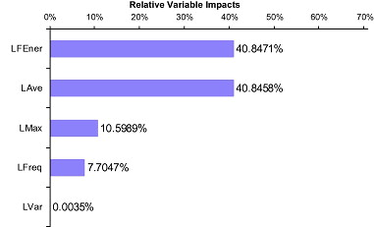
Estado del Arte
Figura 3 . Análisis de impacto de variables PNN.

Slide 15


Solución del Problema
Estado del Arte
Imputación de valores
Objetivo
Selección de Base de datos
Estandarización de valores
Exploración de variables
Preprocesamiento de datos
Implementación del modelo
Contexto
Protocolo experimental

Slide 16
Sistema de Clasificación de Géneros Musicales para Plataformas de Streaming
Contexto
Imputación de valores
Objetivo
Estandarización de valores
Estado del Arte
Exploración de variables
Selección de Base de datos
Implementación del modelo
Preprocesamiento de datos
Protocolo experimental

Slide 17
Proceso de Solución
Selección de Base de datos
Preprocesamiento de datos
Imputación de valores
Estandarización de valores
Exploración de variables
Implementación del modelo
Protocolo experimental

Slide 18
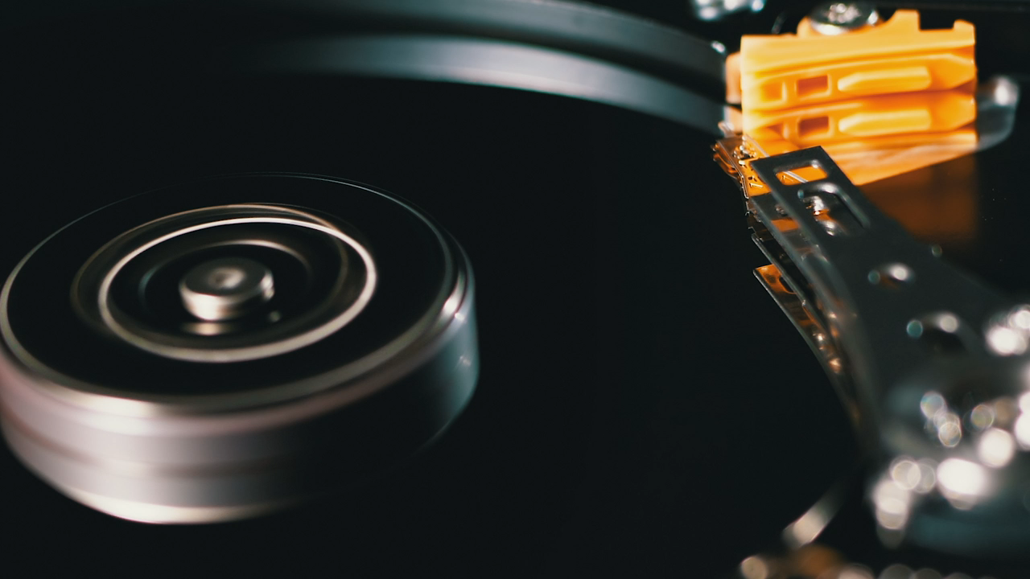
Selección de Base de datos
Los datos fueron suministrados por una plataforma de concursos de machine Learning con el fin de determinar la precisión de los géneros de las canciones del dataset.
El dataSet consiste en 18000 registros
El dataset está compuesto por 14 variables numéricas que describen características específicas de la canción como la instrumentalidad, el tempo, entre otros.
Fueron extraídas a priori haciendo uso de software sofisticado de edición de música como Premier Studio

Slide 19

Preprocesamiento de datos
Para la limpieza de los datos se realizó una exploración de datos, en donde tenía el objetivo de encontrar datos atípicos o revisar los datos faltantes.
Se identificó alrededor del 5% de datos faltantes
Por otro lado, también se consideró generar un balance de las clases debido a que existe una cantidad desproporcional entre la clase mayoritaria en comparación a la minoritaria.

Slide 20

Imputación de Valores
Debido a que el porcentaje de faltantes no era significativamente alto, se decidió imputar los valores. En este caso se usó un Random Forest con entrada a las otras variables para poder predecir los registros faltantes de las dos variables.

Slide 21
Estandarización de las variables
Con el fin de poder usar los algoritmos de Machine Learning y de Deep Learning, se decidió estandarizar todas las variables cuantitativas usando la inversa de una función uniforme, o como bien se conoce, usando el algoritmo de min max.

Slide 22
Exploración de variables
Para esta sección se realizó un análisis por variable y entre variables para poder encontrar datos atípicos y relaciones entre variables que puedan mejorar el desempeño de los modelos. En la tabla de correlaciones se puede apreciar que la mayoría de las variables no tiene una correlación lineal. A excepción de la variable de energía y de ruido (loudness) que tienen un coeficiente de Pearson de 0.77.

Slide 23
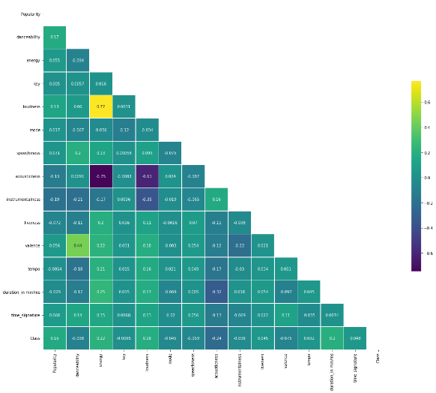
Tabla 1. Resultados iniciales naive Bayes
Exploración de variables

Slide 24
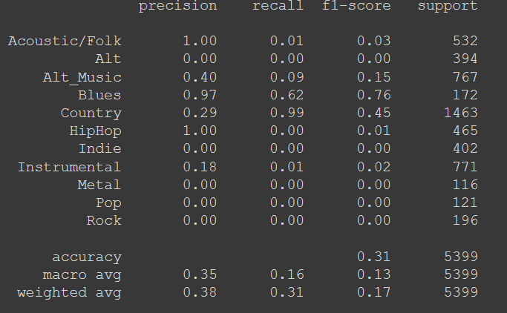
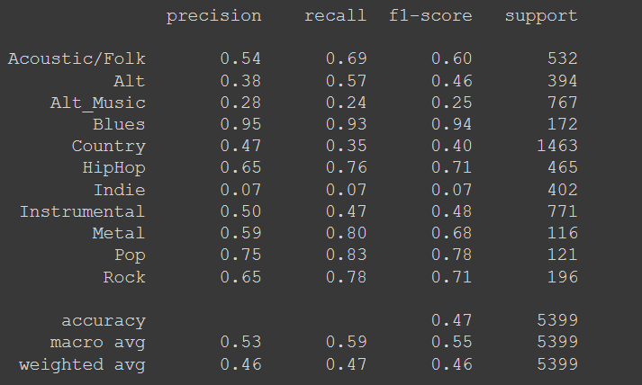
Generación de Modelo Base
Tabla 3. Resultados iniciales Random Forrest
Tabla 2. Resultados iniciales naive Bayes

Slide 25
Generación de Modelo Base
En las tablas 2 y 3 se aprecia que los resultados de los modelos iniciales o base tienen un F1 Score de 0.31 y 0.47, lo cual quiere decir que los modelos que se tienen que elaborar con las técnicas de aprendizaje profundo y más adelante con algoritmos genéticos tienen que mejorar estos resultados.

Slide 26

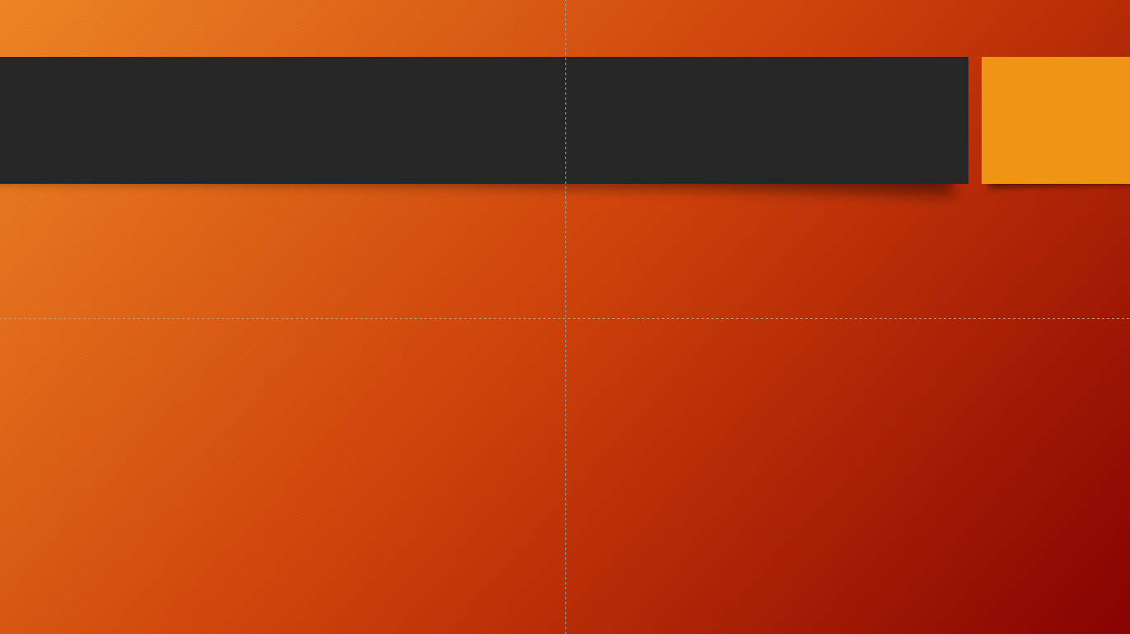
Implementación de Red Neuronal
Después de tener una línea de base para poder comparar los desempeños del modelo con algoritmos de aprendizaje profundo, se procede a crear la topología de la red neuronal. Para ello, se implementó la librería de Python tensorflow.keras con la cual se puede diseñar la topología de una red neuronal fácilmente.

Slide 27
La validación experimental se realizará utilizando diferentes características de la base de datos, donde se varían las características de los insumos de entrada de la red neuronal en función de maximizar la precisión de la clasificación y poder concluir cuales son las características que le generan mayor valor al modelo.
Protocolo Experimental

Slide 28
Escenario | Características | Best F1 Score
1 | Linea Base Random Forrest. | 0.47
2 | Red neuronal predeterminada. | 0.43
3 | Balanceando la base de datos. | 0.51
4 | Balanceando la base de datos, incluyendo las variables de texto vectorizadas. | 0.57
5 | Balanceando la base de datos, usando técnicas de reducción de dimensionalidad de componentes principales. | 0.41
6 | Balanceando la base de datos, usando técnicas de reducción de dimensionalidad de componentes principales, incluyendo las variables de texto vectorizadas. | 0.43
Protocolo Experimental
Tabla 4. Resumen de los resultados de la red neuronal

Slide 29
En cada ejecución se utilizó un conjunto de entrenamiento y de prueba con los 17,000 registros, los cuales estaban distribuidos 70% y 30% respectivamente. Por cada escenario se corrió una búsqueda de grilla con todo el espacio de búsqueda mencionado anteriormente. Para los algoritmos con mejores resultados se calculó la matriz de confusión para compararlo con los modelos de línea base.
Protocolo Experimental

Slide 30
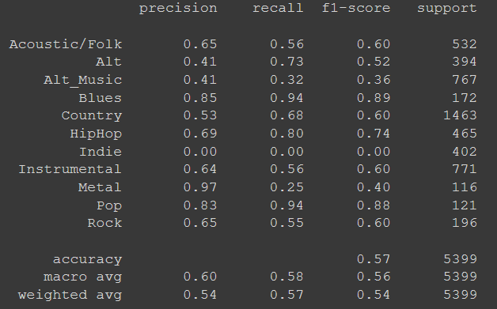
Estado del Arte
Imputación de valores
Objetivo
Selección de Base de datos
Estandarización de valores
Tabla 5. Resultados mejor red neuronal
Protocolo Experimental
Exploración de variables
Preprocesamiento de datos
Implementación del modelo
Contexto
Protocolo experimental

Slide 31
Contexto
Imputación de valores
Objetivo
Estandarización de valores
Sistema de Clasificación de Géneros Musicales para Plataformas de Streaming
Estado del Arte
Exploración de variables
Selección de Base de datos
Implementación del modelo
Preprocesamiento de datos
Protocolo experimental

Slide 32


Conclusiones

Slide 33
La calidad de los datos de entrada es el paso más importante de un modelo de machine learning. No importa si el modelo es una red neuronal o una simple regresión logística. Si la información que entra al modelo tiene una alta calidad, el modelo obtendrá resultados de calidad. Esto se puede apreciar ya que al incluir las variables de texto con un vectorizado y al haber balanceado las clases, el desempeño de los modelos mejoró independientemente del modelo que fue ejecutado.
Conclusiones

Slide 34
Al ser un problema de multi clase, el desempeño de todas las clases no va a ser uniforme, siempre habrá clases que se predicen mejor que otras y este caso no es la excepción. Por ejemplo, en el caso del género indie, al tener tanta variedad en su tipo de canciones, dificulta que se pueda diferenciar de otras clases si se ponen juntas. Esto se puede apreciar ya que el máximo f1 score que fue obtenido fue con el algoritmo de Random Forrest con un 0.07.
Conclusiones

Slide 35

Gracias
Conclusiones
Gracias

